Slide 1
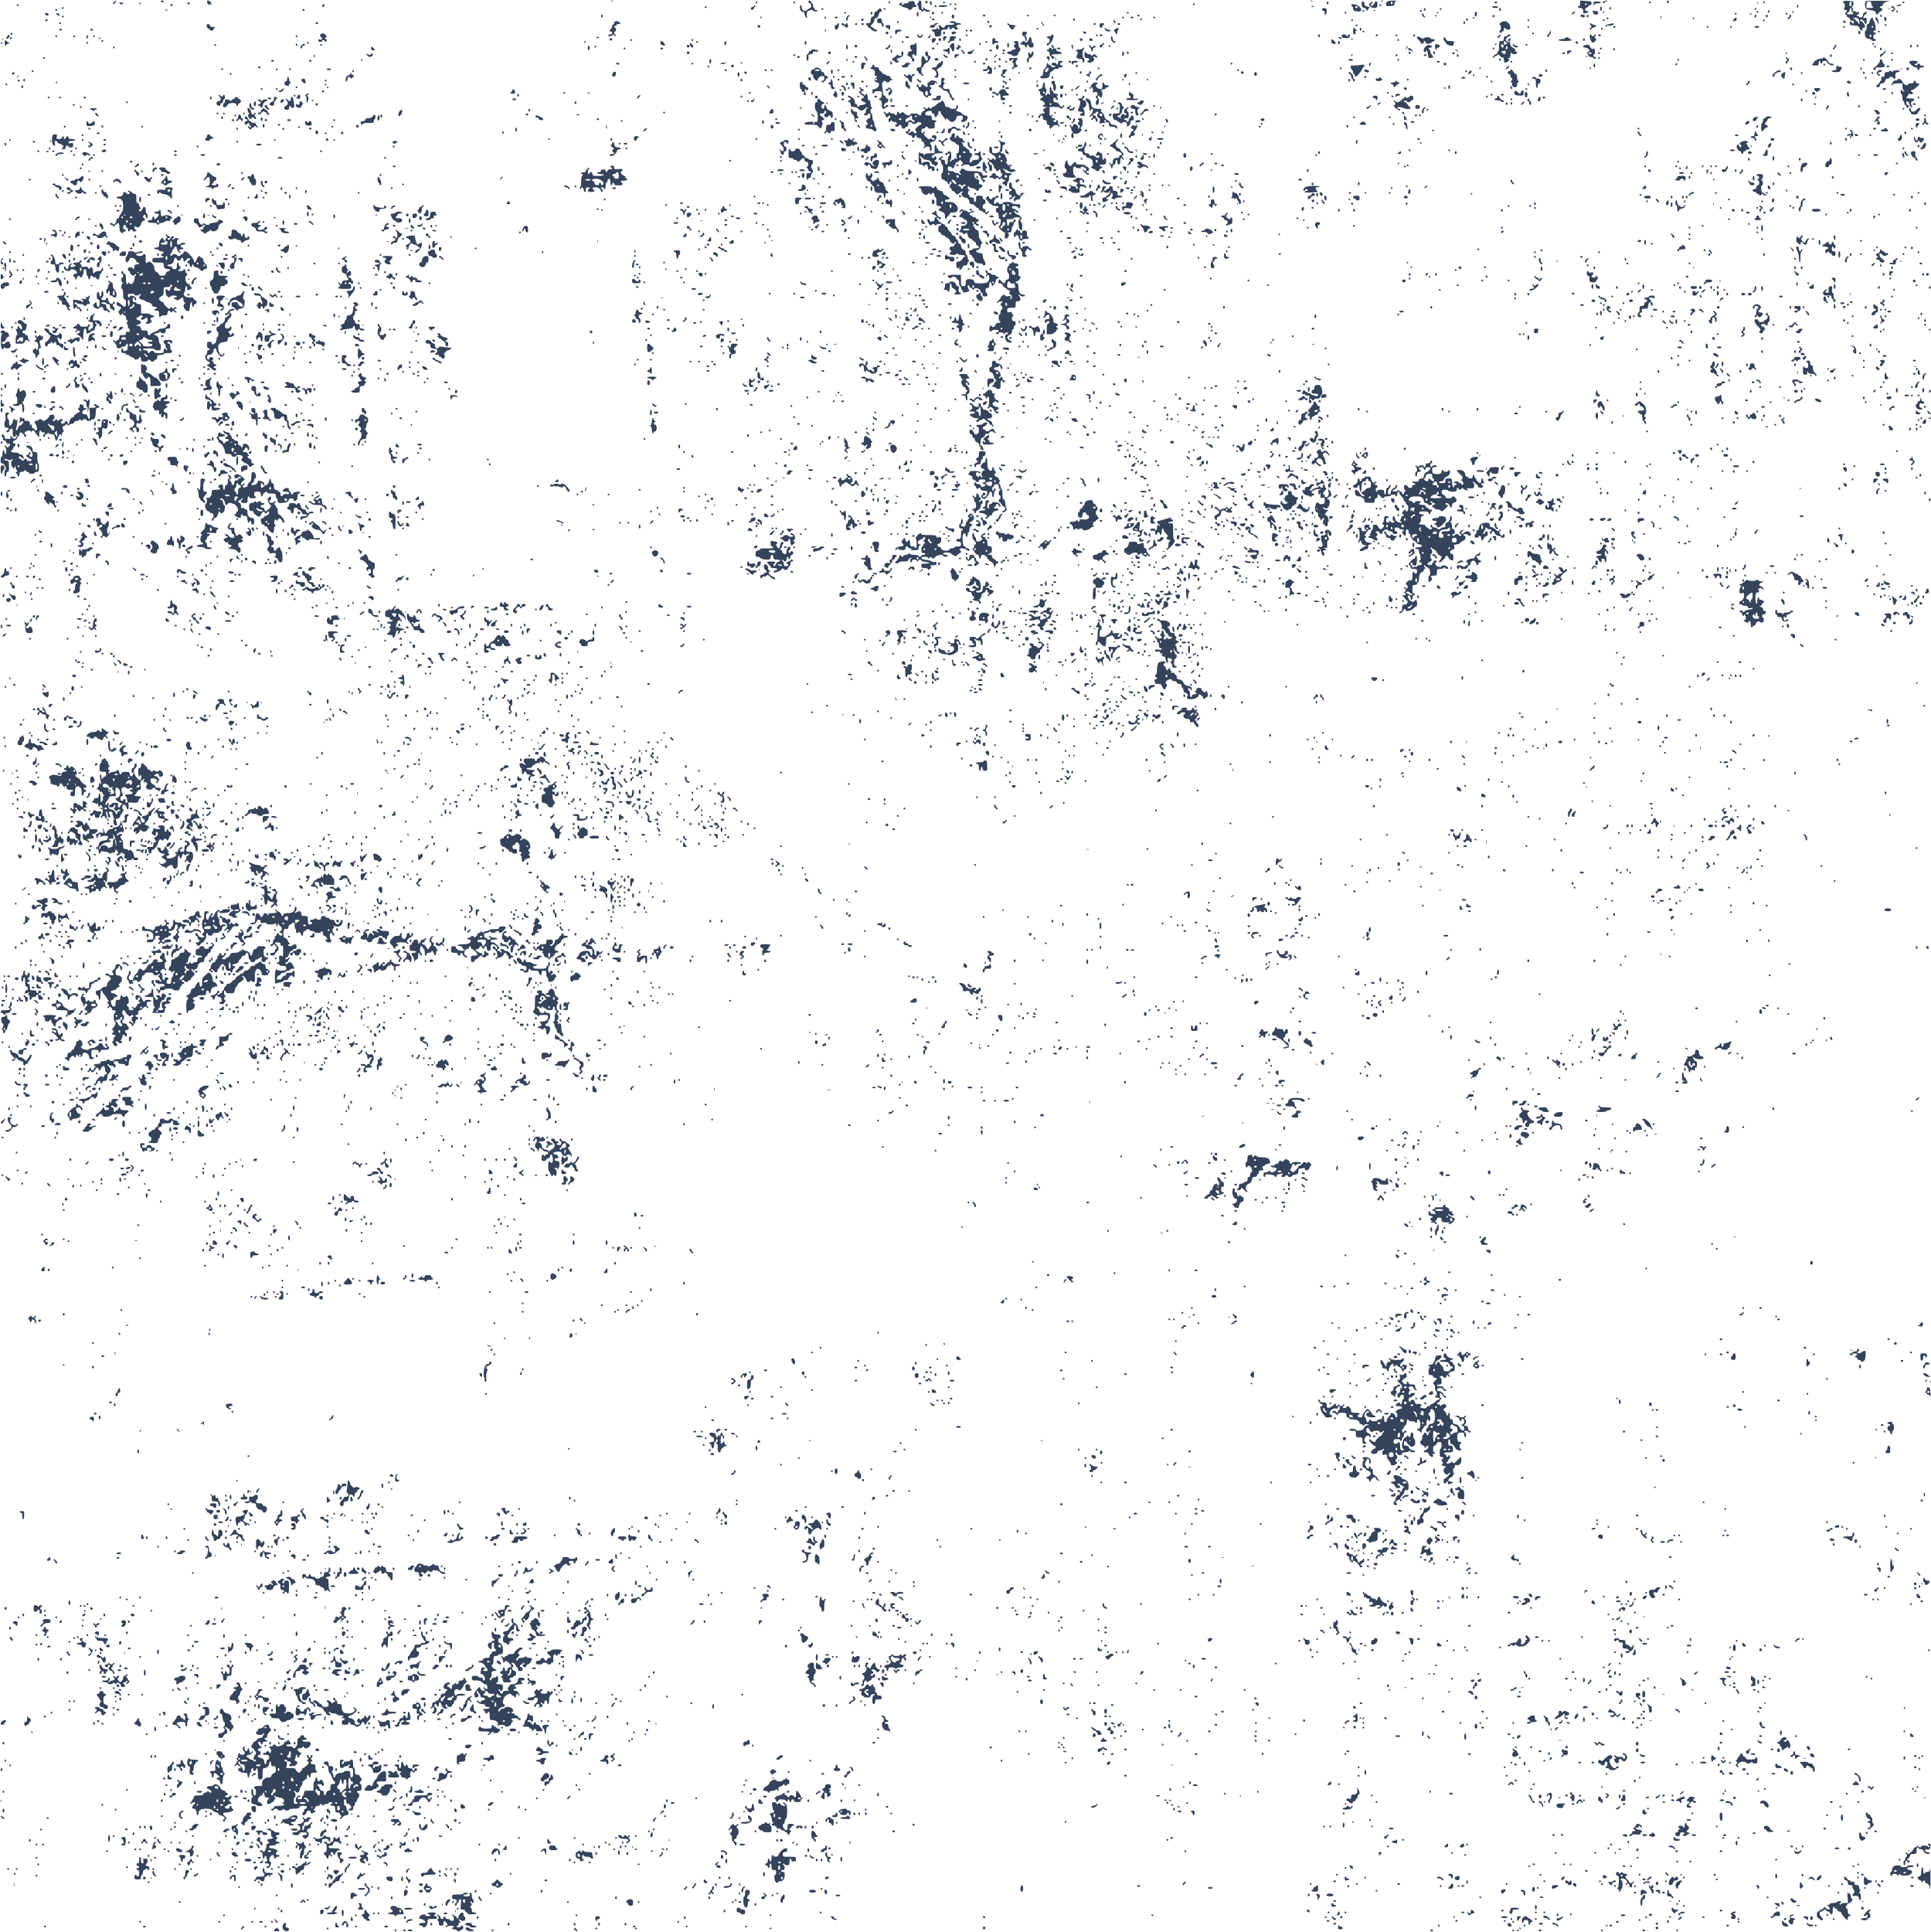
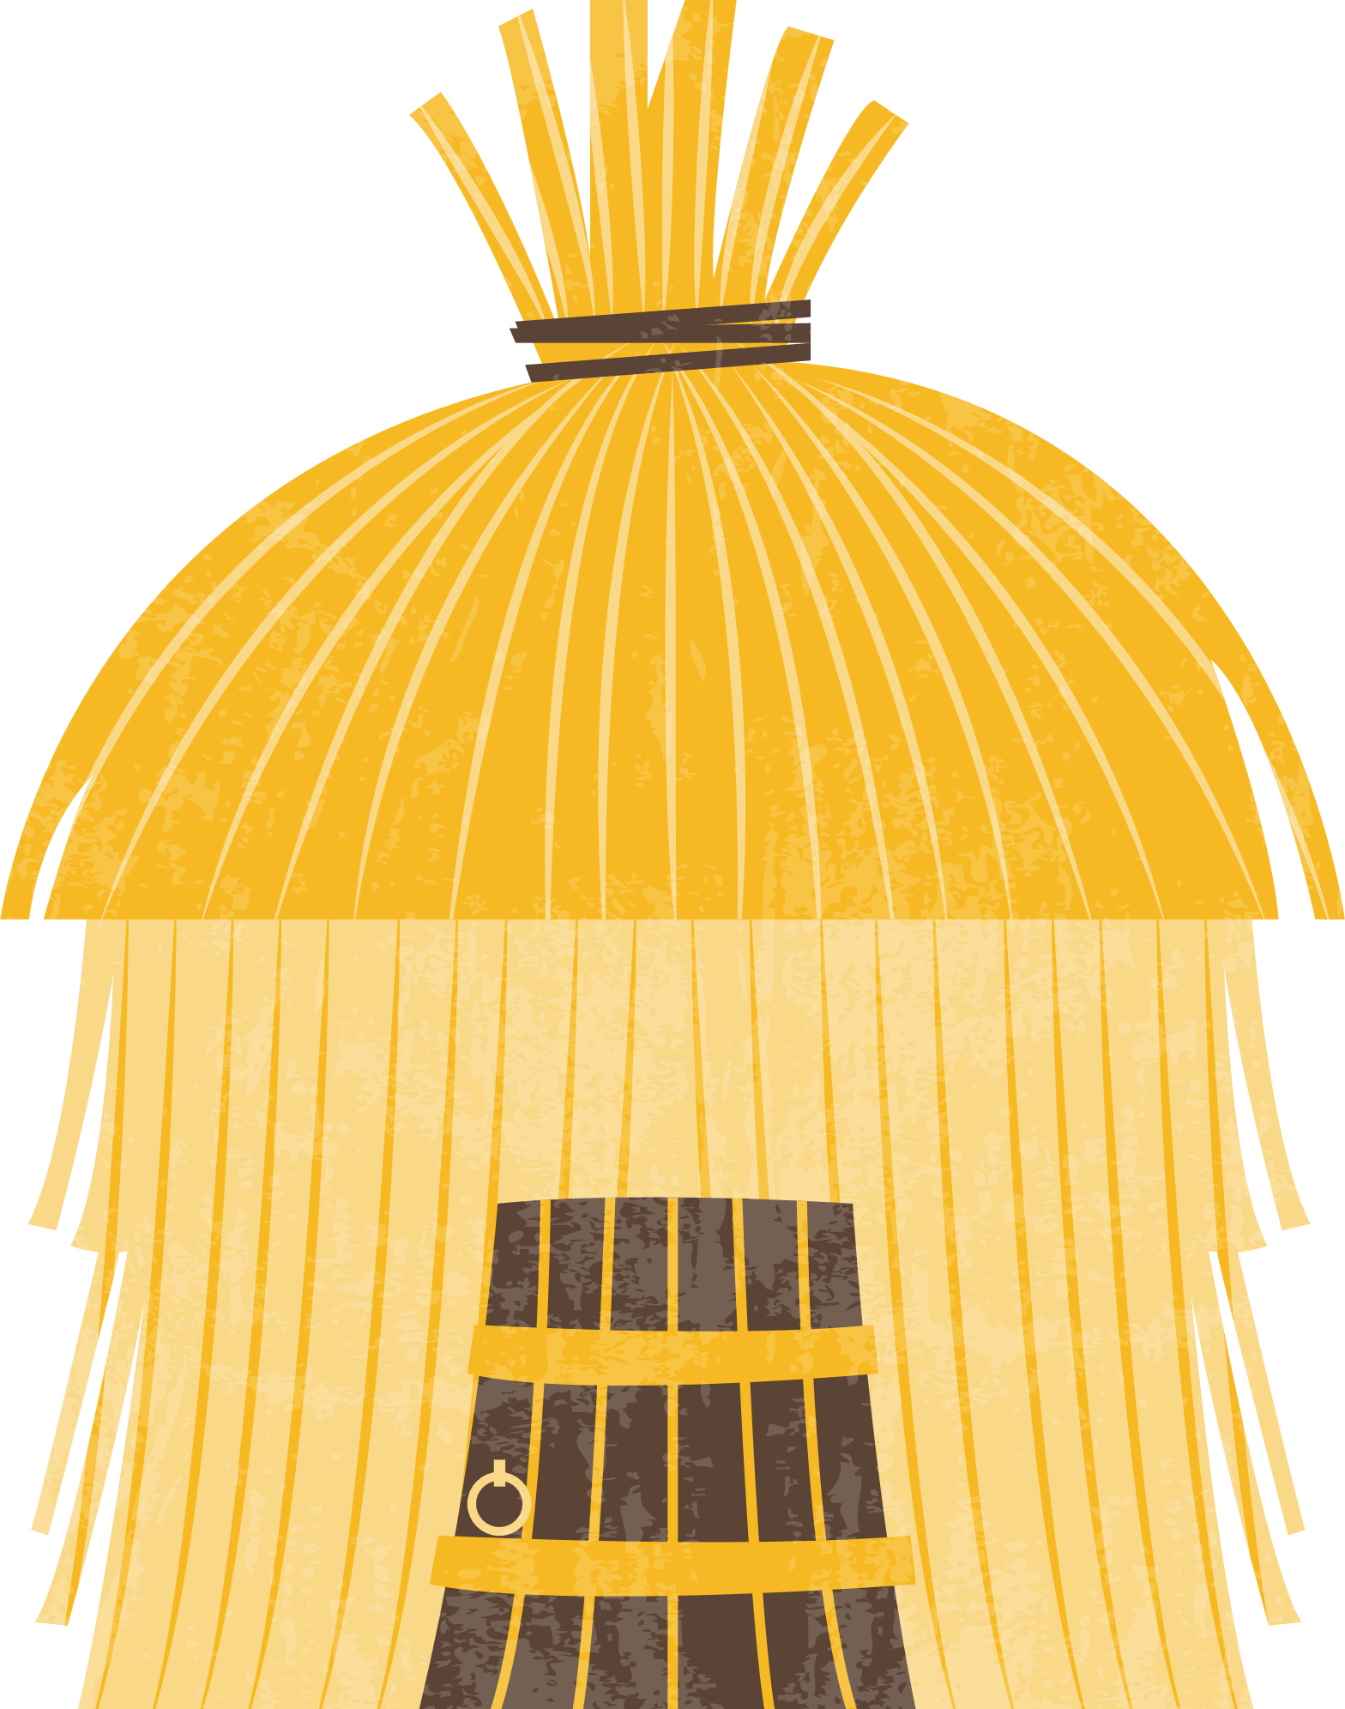





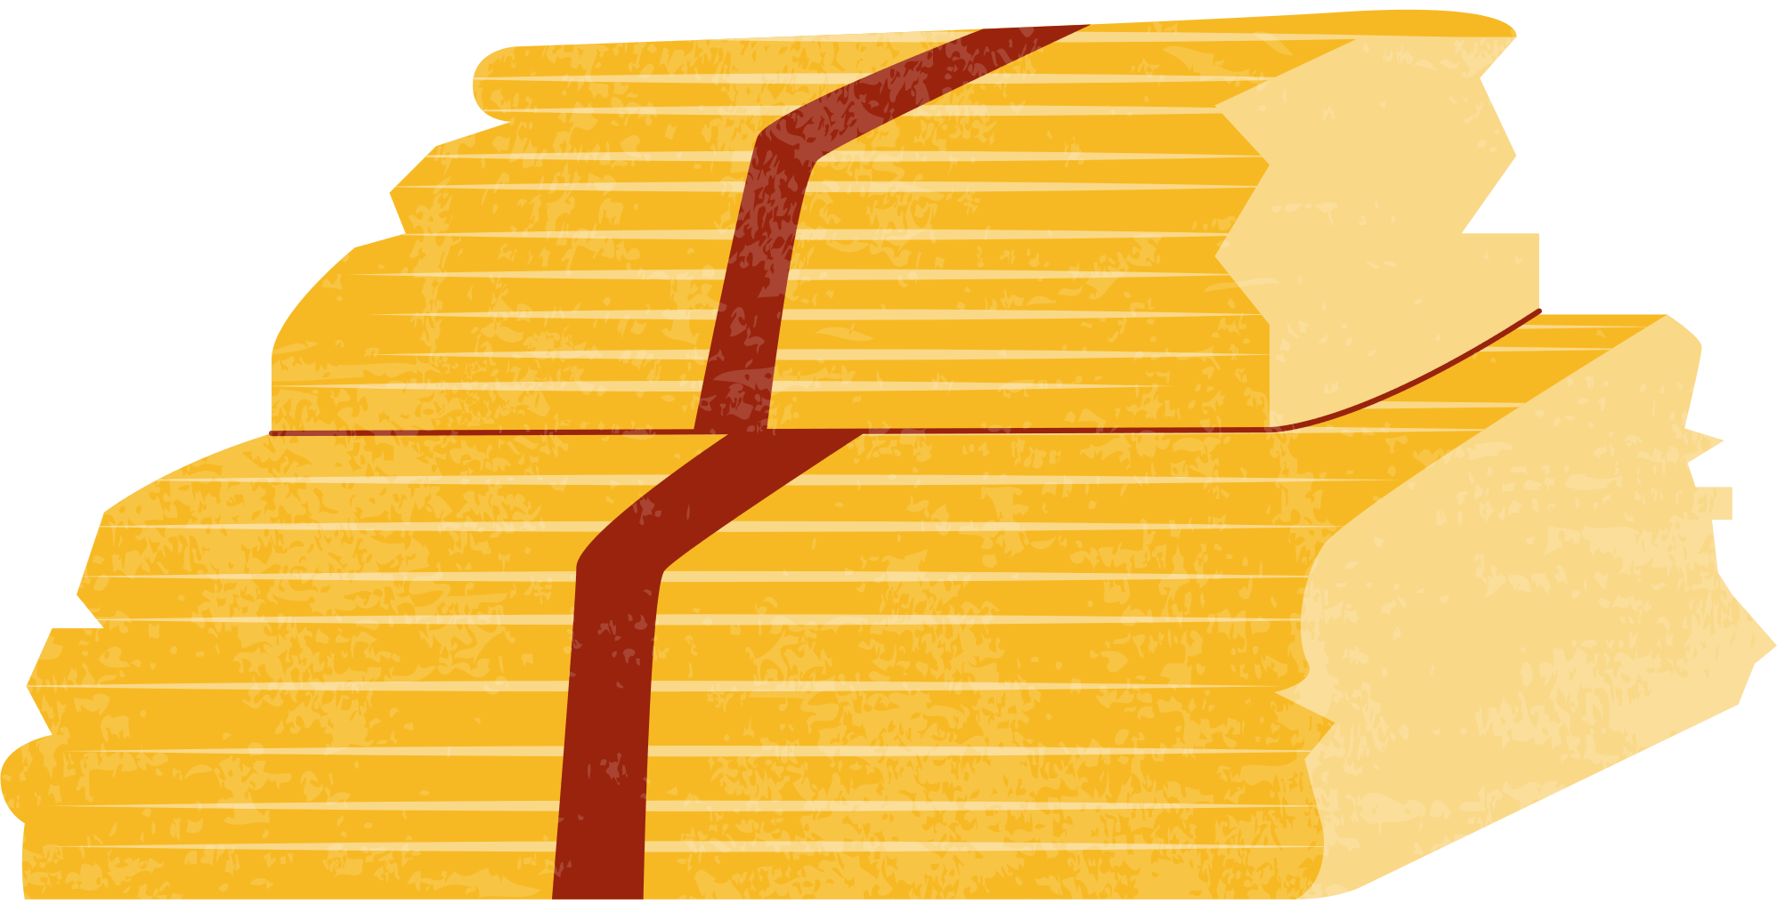

Slide 2


Slide 3

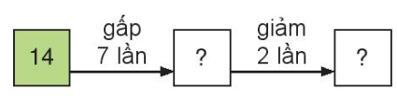

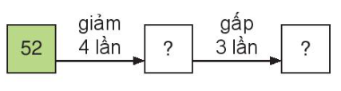
1
Số
98
49
13
39
Notes:
Thiết kế: Hương Thảo – zalo 0972115126

Slide 4
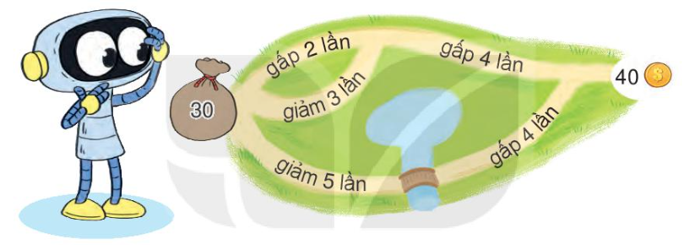



2
Rô-bốt có 30 đồng vàng. Khi đi qua mỗi ngã rẽ (như hình vẽ), số đồng vàng của Rô-bốt sẽ thay đổi theo phép tính ghi ở con đường Rô-bốt sẽ đi qua. Tìm đường đi để Rô-bốt có 40 đồng vàng.
60
240
40
10
24
6

Slide 5
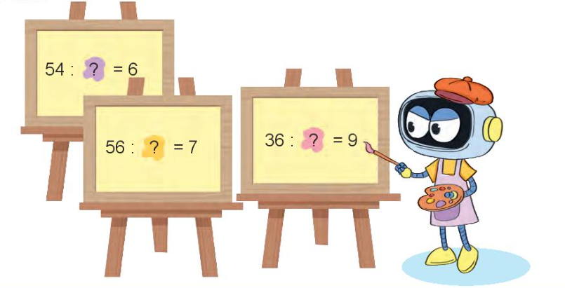
4
Tìm số chia:
9
8
4
Trong phép tính chia, muốn tìm số chia ta làm thế nào?

Slide 6

